Slide 1
Projeto 2 - MC733
Desempenho do Processador
Guilherme Lucas da Silva - 155618
Vitor Falcão da Rocha - 157537
Alan Carvalho Corrales - 154475

Slide 2
Introdução
Aumento da demanda por poder computacional
Aumento de instâncias de hardware nem sempre são viáveis
Custo
Espaço
Desenvolvimento de técnicas para aumento de desempenho no mesmo hardware
Branch Prediction: tenta prever se o programa salta ou não, já que se recuperar de branchs não previstos é custoso
Tamanho de pipeline: permite colocar mais instruções simultaneamente
Memória Cache: permite que porções de memória muito usadas, fiquem próximas ao processador
Processamento Superescalar: permite que instruções sejam executadas em paralelo

Slide 3
2. Resumo do Roteiro
Etapas:
Etapa 1 - modificação da base de código para possibilitar simulação
Etapa 2 - Análise de desempenho (1): utilização do software Dinero para escolha da melhor configuração de cache
Etapa 3 - Análise de desempenho (2): combinação de configurações de pipeline, escalar x superescalar e branch prediction para avaliação de desempenho
Programas utilizados: Dijkstra(small), BasicMath(large) e SHA(large)

Slide 4
3. Fundamentos Teóricos
Cache
Tamanho - diminui miss rate (mas pode aumentar hit time)
Tamanho do bloco - diminui taxa de miss (localidade espacial), mas volta a aumentar
Associatividade - diminui taxa de miss, mas estabiliza em certo ponto. Aumenta hit time.
Tamanho do Pipeline
Aumenta quantidade de instruções no pipeline
Escalar x Superescalar
Mais instruções sendo executadas em paralelo
Tanto superpipeline quanto superescalar aumentam throughput, mas também aumentam complexidade e dependência de dados (que podem causar stall)

Slide 5
3. Fundamentos Teóricos
Branch Prediction
Estático - No nosso caso, assumimos que o branch nunca é tomado.
Dinâmico - Usamos a predição de um bit, baseado na última passagem pelo codigo.
Hazards
Estrutural - quando há competição por recurso.
Dados - uma instrução depende de um dado ser atualizado em outro estágio do pipeline.
Controle - instruções de branch deslocam o fluxo de execução, fazendo com que a execução da próxima instrução dependa do resultado da instrução de branch.

Slide 6
4. Principais Implementações na Base de Código
Análise e contagem de branch stalls
Contagem do número total de ciclos
Contagem do número total de jump stalls
Análise de hazard para processador sem forward
Geração de trace para análise de cache com Dinero

Slide 7
5. Configurações Utilizadas
Cache
L1 unificada
Quantidade de blocos (8k a 1M)
Tamanho do bloco (4bytes a 64bytes
Associatividade(1 a 16-vias)
Tamanho de Pipeline
5 estágios
7 estágios
Escalar e Superescalar
Escalar
Superescalar (2 instruções em paralelo)
Branch Prediction
Estático - sempre assume que o branch não foi tomado.
Dinâmico de 1 bit - Tenta prever baseado na última passagem pelo loop.

Slide 8
Resultados de Hazards

Slide 9
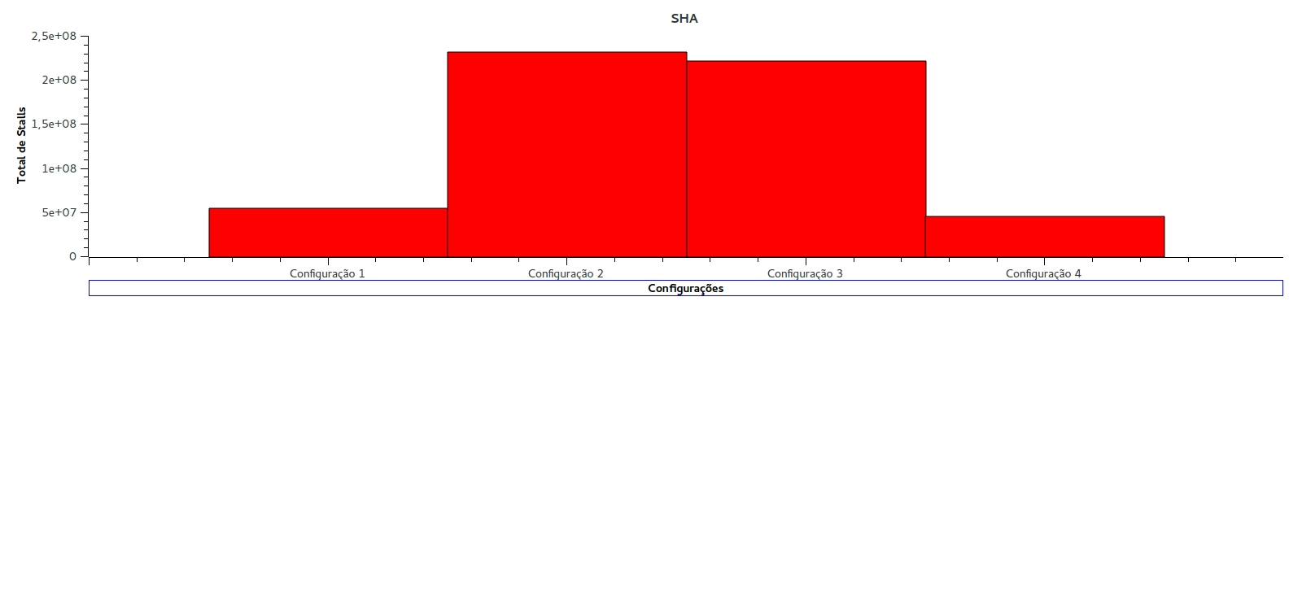
SHA

Slide 10
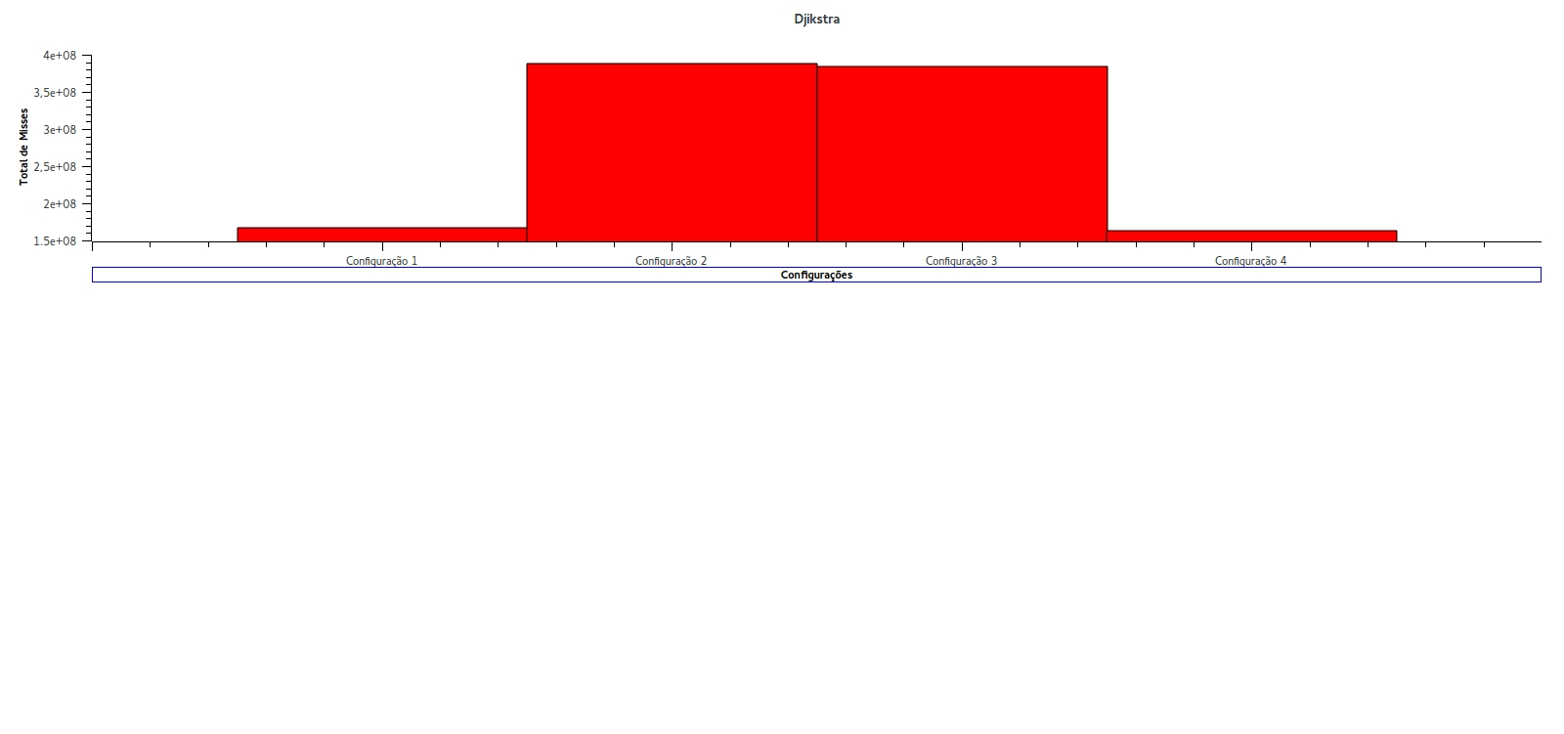
Djikstra

Slide 11
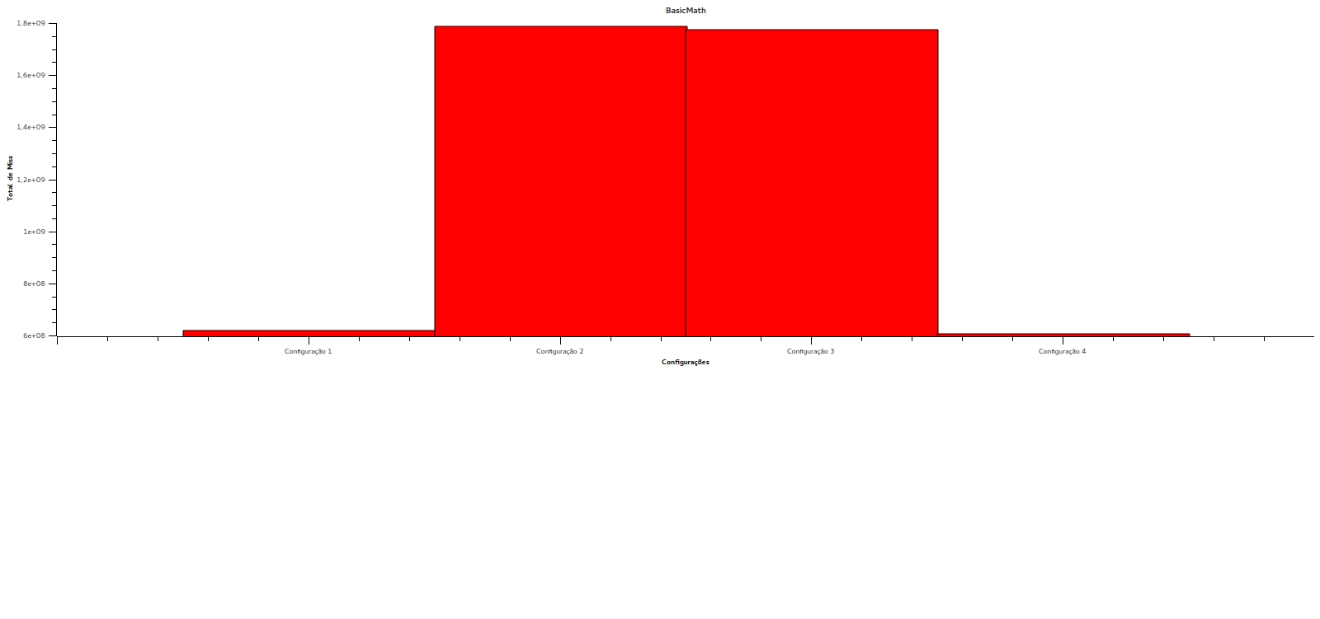
BasicMath

Slide 12
Resultados de CPI, Branches, Wall Time

Slide 13
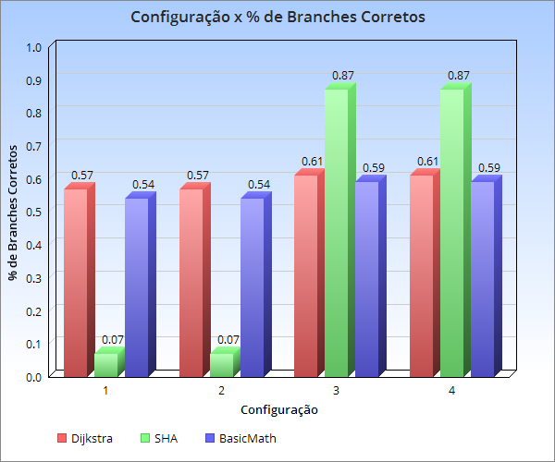
Configurações x % de Branches Corretos

Slide 14
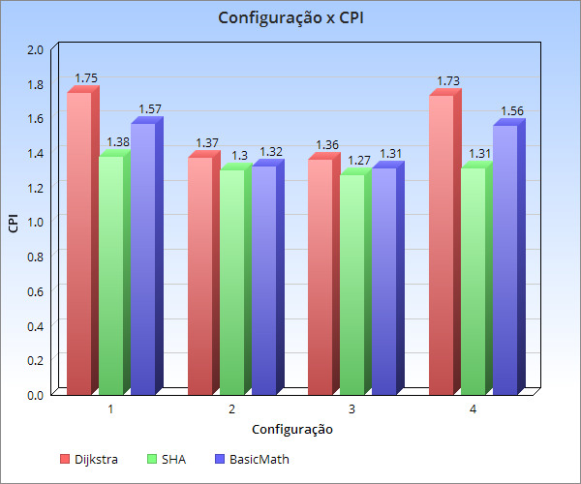
Configurações x CPI

Slide 15
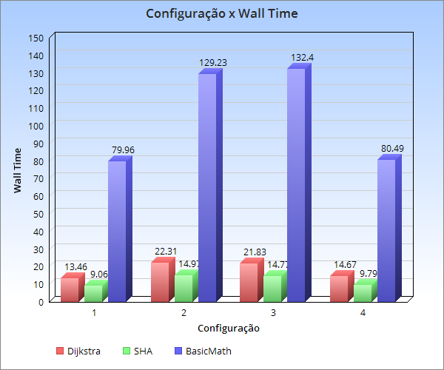
Configurações x Wall Time

Slide 16
7. Considerações Finais
Apesar do miss rate melhorar indefinidamente conforme o aumento da cache, pode não ser prático na implementação.
Na média, processadores superescalares tendem a melhorar o CPI, mas piorar o wall time
Branch Prediction tende a melhorar os hazards significativamente, mas não influencia tanto no desempenho em geral
Técnicas simples podem levar a melhoras consideráveis, mas devem ser implementadas com cuidado para não terem o efeito contrário do desejado

Slide 17

Dúvidas?

